Slide 1



БЕЛОРУССКИЙ
ПРОФЕССИОНАЛЬНЫЙ СОЮЗ РАБОТНИКОВ
ОБРАЗОВАНИЯ И НАУКИ
Березинская районная организация
100-летие Профсоюза: люди, события, факты.

Slide 2
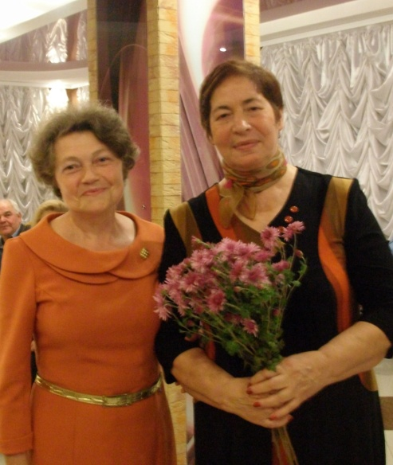
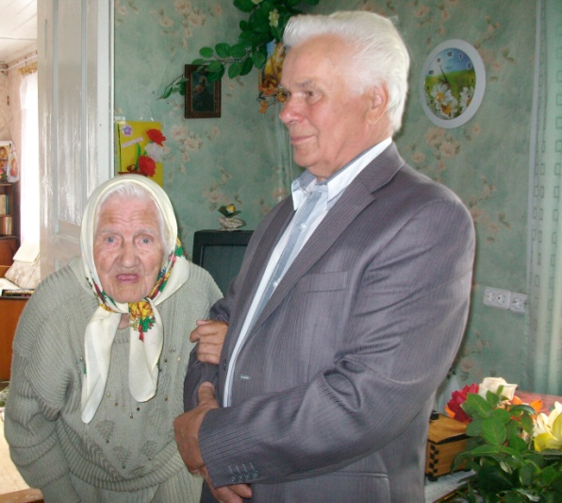
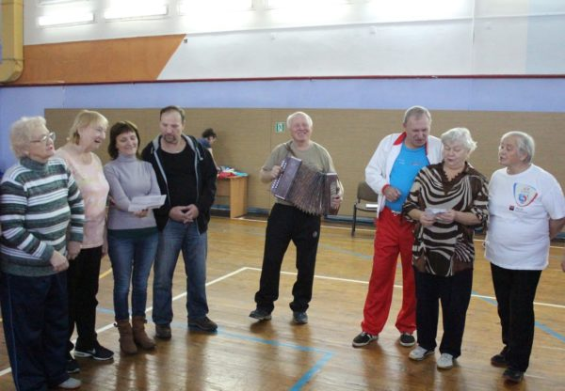
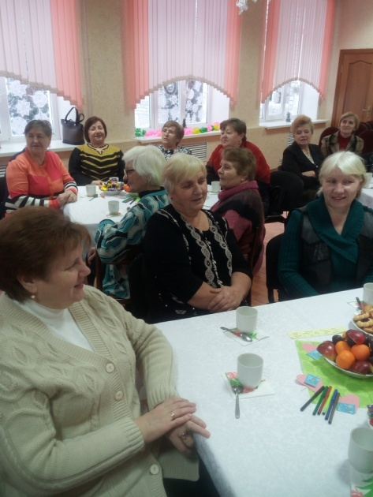
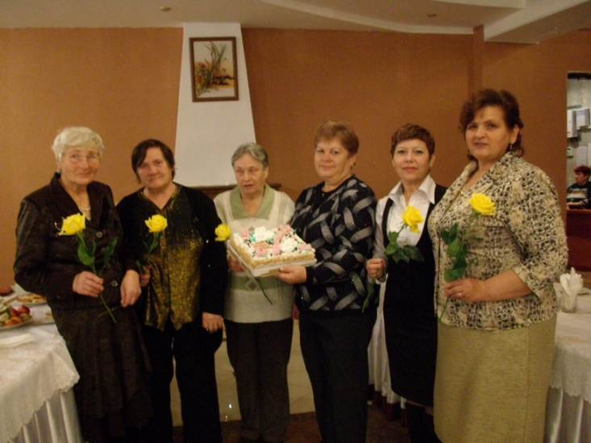
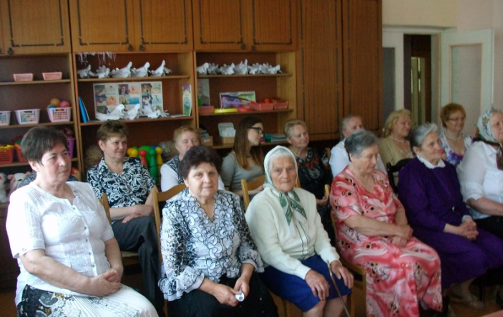
Мы благодарны ветеранам педагогического труда: за неутомимую энергию, за активную жизненную позицию, за те человеческие качества, которые заслуживают высокой оценки.

